Slide 1
VALIDASI PROSES
Apt. Yoky Elfadri, M.Farm
Dosen Pengampu

Slide 2
Definisi
Validasi proses mencakup validasi awal dari proses baru, validasi bila terjadi perubahan proses, transfer Lokasi pembuatan, dan verifikasi proses on-going
Validasi proses akan memastikan proses pembuatan skala komersial tervalidasi dan dijaga agar proses produksi skala komersial rutin dalam keadaan terkendali

Slide 3
Validasi Proses
validasi proses tradisional
validasi proses hibrida
validasi proses konkuren
validasi pembersihan (cleaning validation)
validasi kualitatif dan kuantitatif senyawa metabolit sekunder

Slide 4
VALIDASI PROSES TRADISIONAL
Dalam pendekatan tradisional, sejumlah batch produk diproduksi dalam kondisi rutin untuk memastikan reprodusibillitas.
Jumlah batch yang diproduksi dan jumlah sampel yang diambil seharusnya didasarkan pada prinsip manajemen risiko mutu,memungkinkan dibuat rentang variasi normal dan tren serta
menghasilkan cukup data untuk dievaluasi. Setiap Industri Farmasi harus menentukan dan memberi justifikasi jumlah batch yang diperlukan untuk memberikan tingkat kepastian yang tinggi bahwa proses mampu menghasilkan produk yang bermutu secara konsisten.

Slide 5
Protokol
Protokol validasi proses seharusnya disiapkan dengan menjelaskan parameter proses kritis/critical process parameter (CPP), atribut mutu kritis/critical quality attribute (CQA) dan kriteria keberterimaan terkait yang seharusnya berdasarkan pada data pengembangan atau pemahaman proses yang terdokumentasi.

Slide 6
Protokol validasi proses tradisional
penjelasan singkat tentang proses dan mengacu Prosedur Pengolahan Induk masing-masing
fungsi dan tanggung jawab
ringkasan CQA untuk diinvestigasi
ringkasan CPP dan batasan yang terkait
ringkasan atribut dan parameter lain (tidak kritikal) yang akan
diinvestigasi atau dipantau selama kegiatan validasi, dan alasan penyertaannya
daftar peralatan/fasilitas yang akan digunakan (termasuk alat
ukur/alat pantau/alat perekam) termasuk status kalibrasi;

Slide 7
daftar metode analisis dan validasi metode, yang sesuai
usulan parameter pengawasan selama-proses dengan kriteria eberterimaan dan alasan pemilihan masing-masing pengawasan selama-proses
pengujian tambahan yang akan dilakukan, dengan kriteria keberterimaan
pola pengambilan sampel dan alasannya
metode mencatat dan mengevaluasi hasil
proses pelulusan batch dan sertifikasi batch (bila diperlukan).

Slide 8
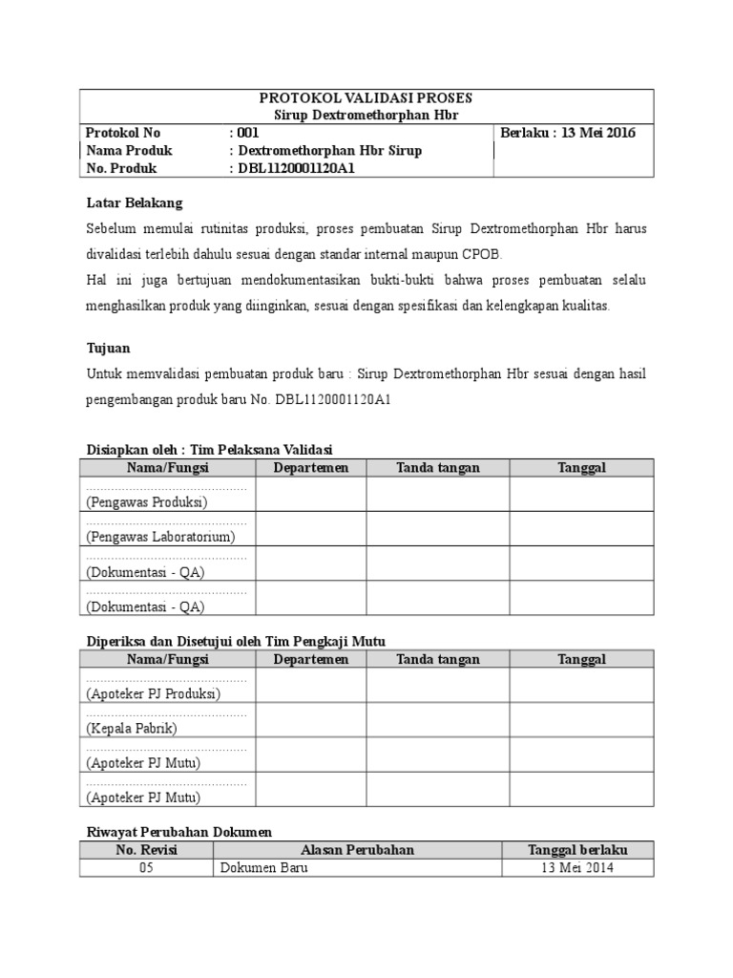

Slide 9
